Slide 1
邏輯思考訓練題
就是要你好好想！
劉崇汎
109年12月30日星期三

Slide 2
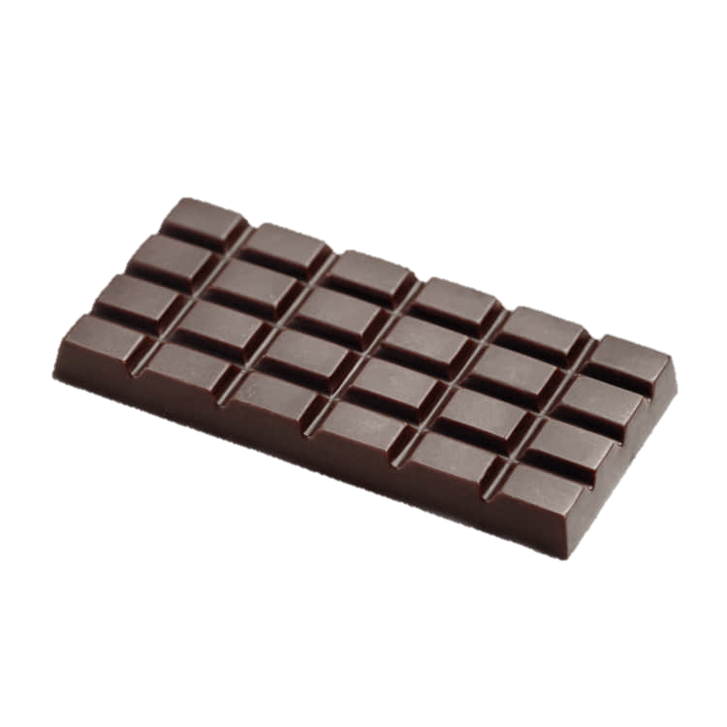
切巧克力
有一塊MxN的巧克力一塊如右，要把他切成最小單位1x1，至少需要切幾刀？已分開的兩塊不可並排切。
輸入：M與N
輸出：?刀
思考：
先從M芳香切開成為 1xN的共M條➔M-1刀
再把每一條1xN切開➔N-1刀
一共1xN有M條➔(N-1)xM
所以總共 (M-1) + (N-1)xM =M-1+MxN-M =MxN - 1

Slide 3
促銷大贈送
某烘焙坊推出只要買三塊蛋糕跟兩個蛋塔(可累計)，加送一塊巧克力活動。請幫忙計算該給多少蛋糕、蛋塔及巧克力。
輸入：蛋糕 蛋塔 巧克力
輸出：蛋糕’ 蛋塔’ 巧克力’
思考：
計算買了3塊蛋糕的幾倍
計算買了2個蛋塔的幾倍
得知較小者為滿足的套數，就知道該送幾塊巧克力
巧克力數量再加上去！

